Slide 1
Doxygen简介
化学01 张弘毅 2020011513

Slide 2
如何撰写说明文档？
撸起袖子加油干？
对于大型项目并不现实
Doxygen: 从代码注释生成说明文档
需要按照特定格式写注释
Javadoc风格/Qt风格/C++注释块

Slide 3
Javadoc风格注释
最早为生成Java代码的说明文件而设计的注释格式
注释块以/**开头，*/结束，中间每一行都以*开始
以@开头的标签可用于标记类、参数、返回值等的注释
@brief | 简短说明 | @see | 另请参阅
@param | 函数参数 | @author | 文件作者名
@tparam | 函数模板参数 | @version | 版本
@return | 函数返回值 | @since | 从以下版本开始

Slide 4
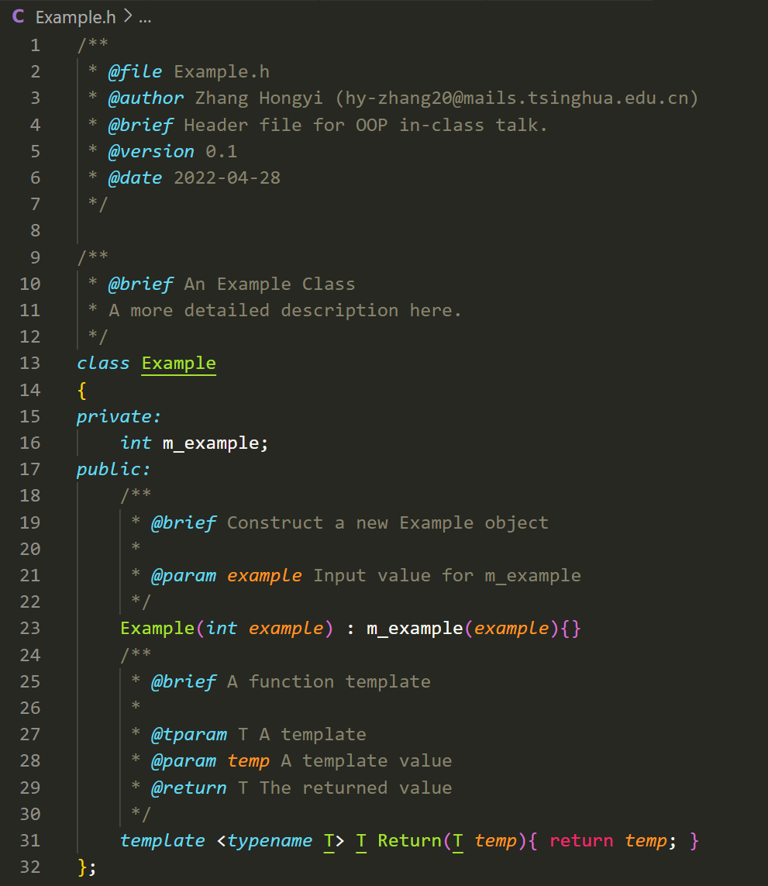
Javadoc注释示例
注释需要放在类声明或函数前
不加标签的注释默认为详细描述
在VSCode中可使用Doxygen Document Generator插件帮助添加注释，默认为Javadoc风格

Slide 5
Doxygen安装
前往官方网站(https://www.doxygen.nl/)根据所使用的操作系统进行安装
若需要生成类继承图等图表，则需要安装Graphviz(https://graphviz.org/)并将其添加至系统路径
在Windows系统中，安装完成后打开Doxywizard即可开始配置项目

Slide 6
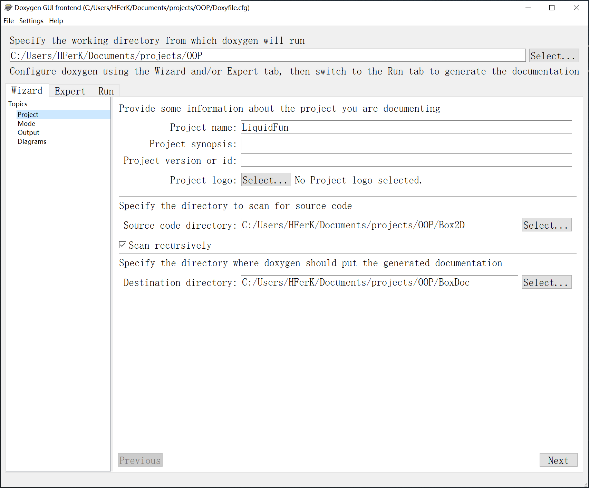
Doxygen使用
选择工作路径
输入项目信息
选择源代码目录
选择说明文档目录

Slide 7
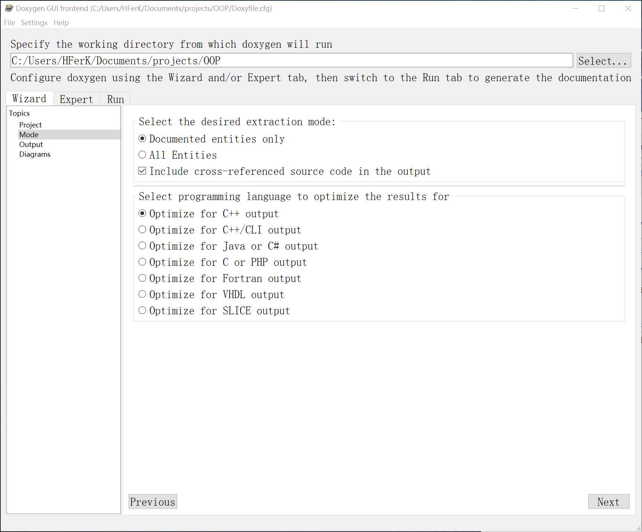
Doxygen使用
选择语言

Slide 8
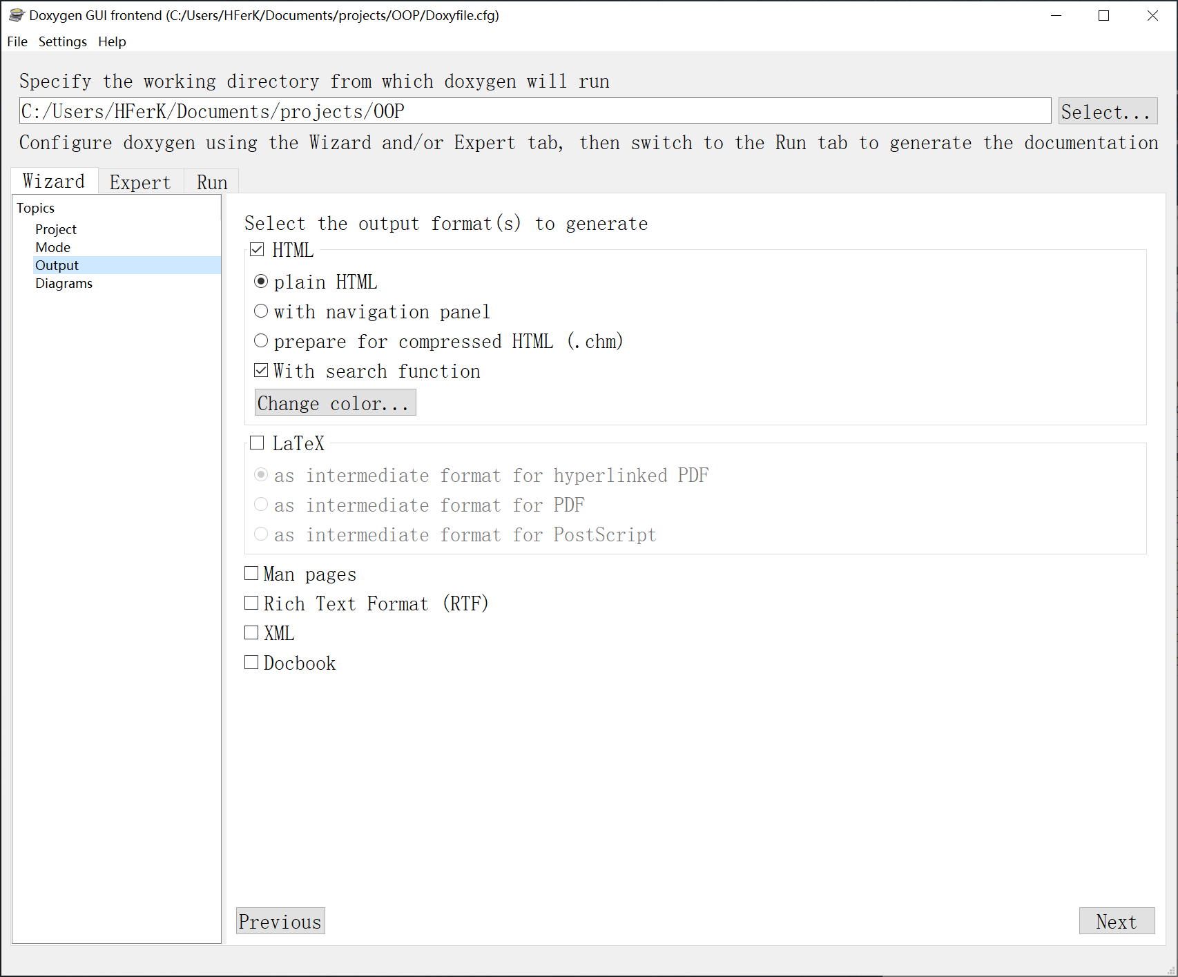
Doxygen使用
选择输出格式

Slide 9
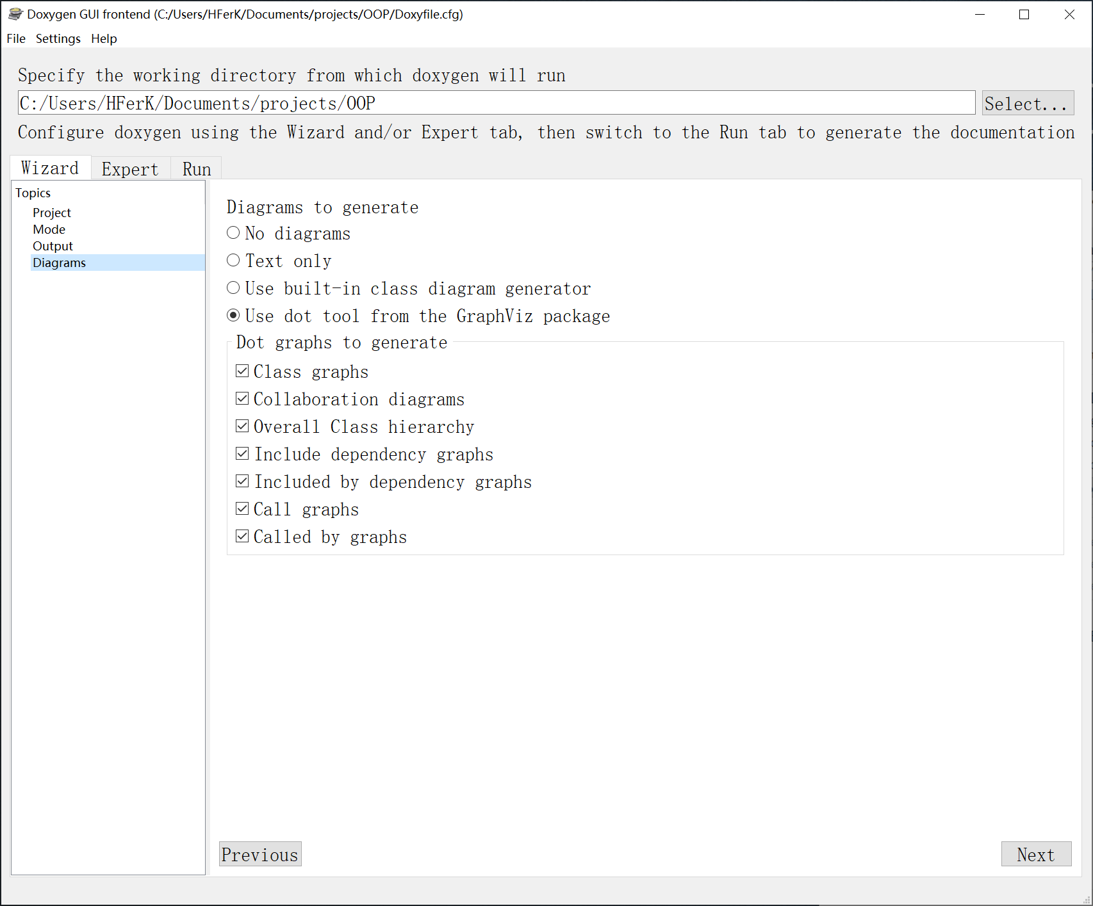
Doxygen使用
选择图表输出格式

Slide 10
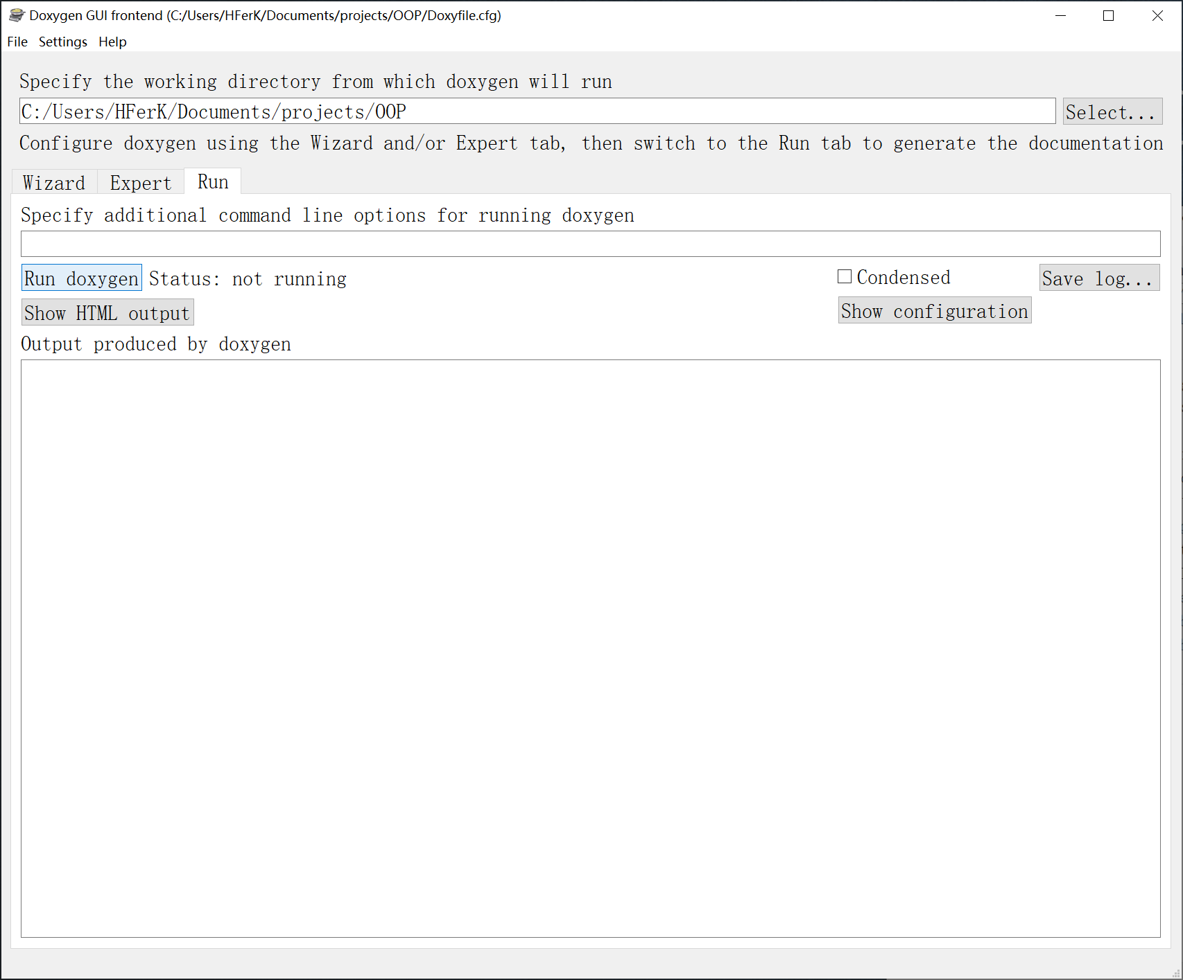
Doxygen使用
运行Doxygen

Slide 11
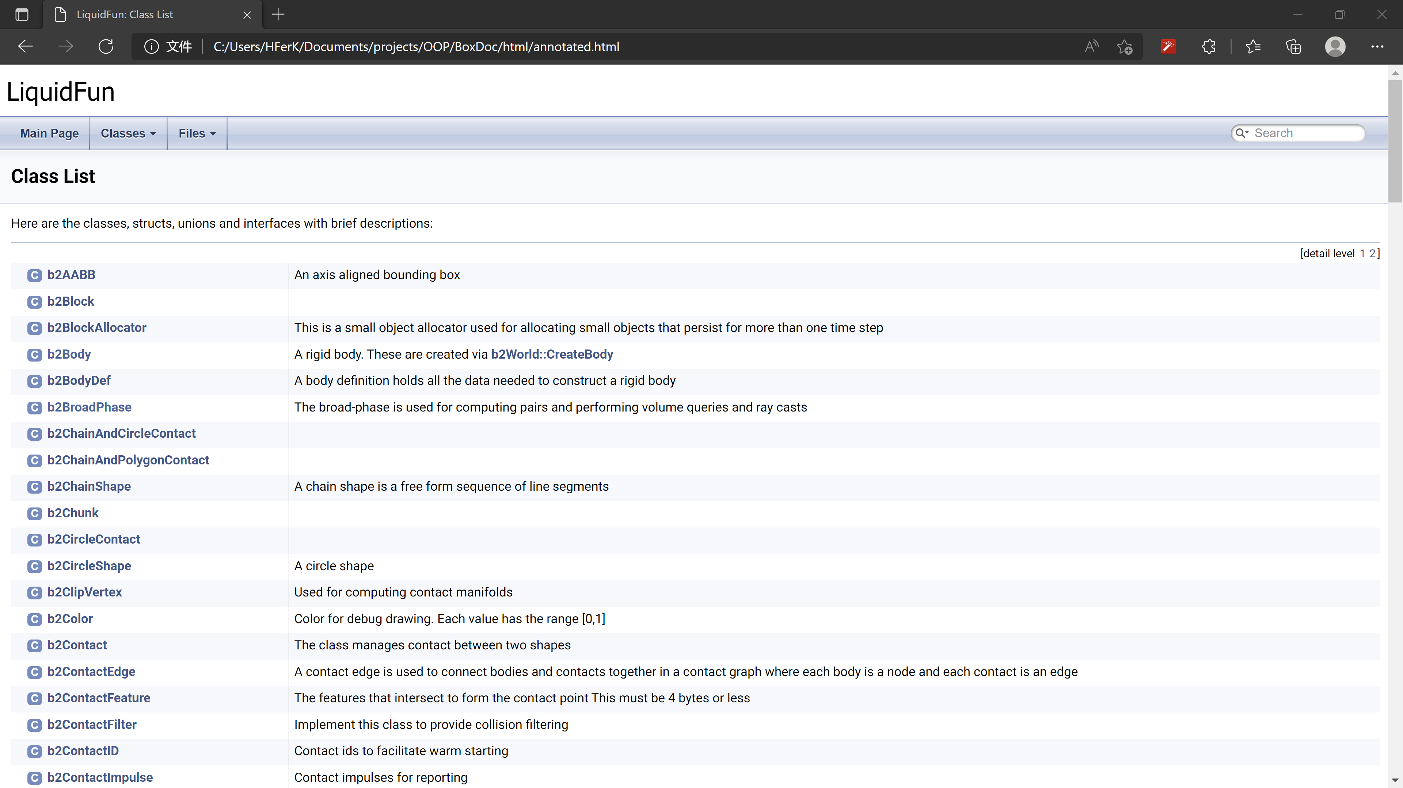
Doxygen说明文档展示

Slide 12
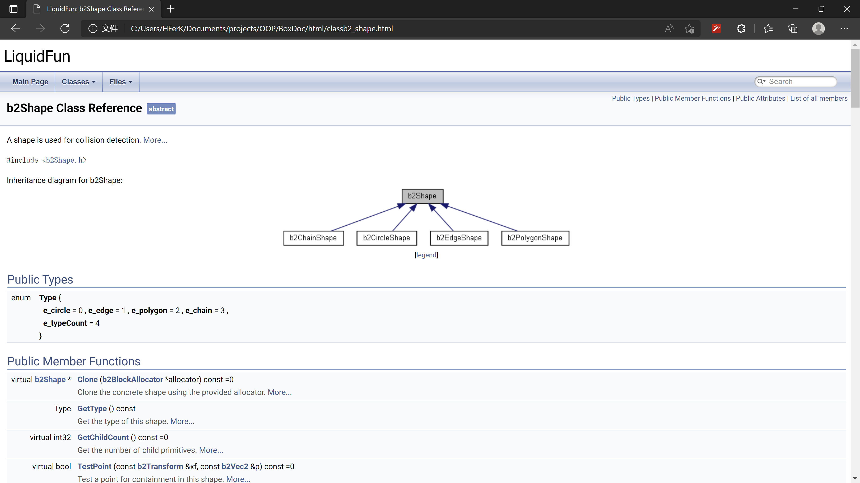
Doxygen说明文档展示

Slide 13
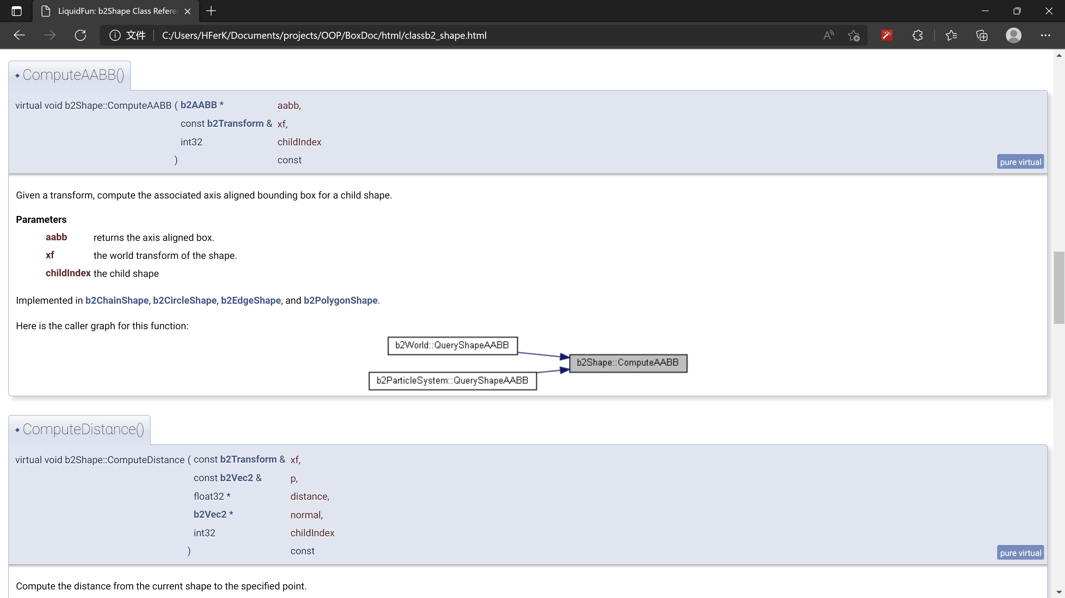
Doxygen说明文档展示

Slide 14
谢谢大家！

